Slide 1
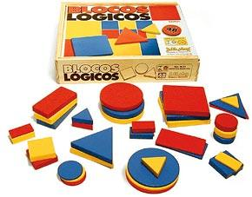
LEMA 1 Utilização de material concreto no Ensino de Matemática
B
L
O
C
O
S
L
Ó
G
I
C
O
S

Slide 2
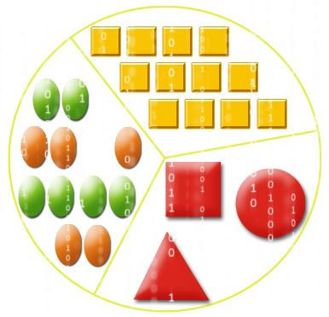
ORIGEM
Essas pequenas peças geométricas, foram criadas na década de 50 pelo matemático húngaro Zoltan Paul Dienes, e são bastante eficientes para que seus alunos desenvolvam a lógica e o raciocínio abstrato.
OBJETIVO
Ensinar operações básicas para a aprendizagem da Matemática, como a classificação e a correspondência.

Slide 3
CARACTERÍSTICAS DO MATERIAL
Os blocos lógicos constituem-se como um conjunto de 48 peças que se diferem pela(o):
forma (círculos, quadrados, triângulos e retângulos);
cor (amarelo, azul e vermelho);
tamanho (grande e pequeno);
espessura (fino e grosso).

Slide 4
CONSTRUÇÃO DOS BLOCOS LÓGICOS
O tamanho das figuras não é fundamental desde que sejam mantidas as proporções a seguir.
O retângulo é igual a metade do quadrado, ou seja, o lado maior do retângulo é igual ao lado do quadrado:

Slide 5
CONSTRUÇÃO DE BLOCOS LÓGICOS
O lado do quadrado tem a mesma medida do lado do triângulo equilátero:

Slide 6
CONSTRUÇÃO DE BLOCOS LÓGICOS
O lado do quadrado pequeno corresponde a metade do lado do quadrado grande:

Slide 7
CONSTRUÇÃO DE BLOCOS LÓGICOS
As peças grossas devem ter o dobro da espessura das peças finas:

Slide 8
DESENVOLVIMENTO COGNITIVO DAS CRIANÇAS
0 a 2 anos:
Período sensório-motor
O uso de blocos lógicos nessa fase é precoce, pois a criança tem poucos esquemas para analisá-los e nada mais faria com eles, que colocá-los na boca e jogá-los no chão; para isto, existem materiais mais adequados.
2 a 4 anos:
Período pré-lógico
Essa é a fase ideal para iniciar o trabalho com os blocos lógicos, porque a criança é capaz de diferenciar alguns critérios, desenvolvendo a flexibilidade de raciocínio.
Os blocos lógicos poderão ser usados para brincar livremente e para trabalhar a noção de cores, mas serão poucas as atividades estruturadas que poderão se desenvolver com eles.
4 a 6 anos:
Período pré-lógico, numa fase denominada “articulada”

Slide 9
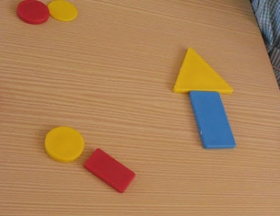
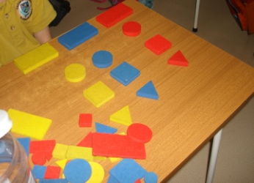
INÍCIO DO TRABALHO COM BLOCOS LÓGICOS
Apresentar o material aos estudantes, sem qualquer orientação, para que explorem livremente, para posteriormente destacar os atributos.
No caso das crianças a tendência será que formem figuras, como casas, carros, animais, torres, etc, e tentem fazer pequenas organizações.

Slide 10
INÍCIO DO TRABALHO COM BLOCOS LÓGICOS
Dienes e Golding (1976) classificam os blocos lógicos como “conceituais”, pois permitem ao professor trabalhar, juntamente com as crianças cores, formas, tamanhos e espessuras explorando os atributos das peças.
Depois que a criança tiver esgotado as descobertas em relação ao material, podemos lhe propor jogos estruturados.

Slide 11
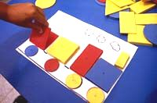
O primeiro passo é promover o reconhecimento do material. Em seguida, os alunos reproduzem a figura utilizando as peças. Para isso, vão observar e comparar as cores, os tamanhos e as formas que se encaixam.
1 . MONTANDO O TREM

Slide 13
1 . MONTANDO O TREM – Análise
Esta atividade permite que os alunos se apropriem do material, proporcionando o desenvolvimento da independência e da iniciativa. As atividades sensoriais e motoras desempenham função essencial no processo de ensino – aprendizagem uma vez que os estudantes aprendem melhor pela experiência direta de investigação e descoberta partindo do concreto rumo ao abstrato.

Slide 14
Organizar a turma em grupos e distribuir um conjunto de atributos para cada um contendo as características de uma peça (por exemplo: amarelo, triângulo, grande e fino). O objetivo pode girar em torno de qual grupo encontra a peça correta num tempo definido pelo professor (10 segundos). Nesse jogo, as propriedades dos blocos são apresentadas de forma separada. O raciocínio lógico estará voltado para a composição e a decomposição das características de cada peça.
2. QUAL É A PEÇA?

Slide 15
3. JOGO DA ADIVINHAÇÃO
Colocar todas as peças dentro do saco. Pedir que os alunos se sentem em círculo e vão passando o saco de pano de um para o outro sem pular ninguém. A professora em determinado momento diz “Já” o aluno que estiver neste momento segurando o saco, deve pegar uma das peças e falar para os colegas os atributos da peça que pegou. Se ele esquecer algum atributo, a professora pode lembrá-lo por meio de perguntas.
Variação: Ao invés de dizer “já” pode-se usar uma música marcará a hora de parar.

Slide 16
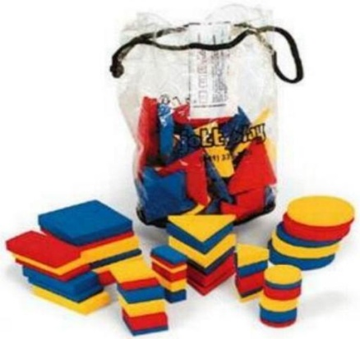
3. JOGO DA ADIVINHAÇÃO - Análise
Através dessa atividade os estudantes perceberão que, pelo tato, só é possível descrever os atributos de tamanho, espessura e forma. O atributo cor só é possível determinar após visualização da peça.
Nessa atividade pode-se explorar a negação de um atributo, pela exclusão das peças que não satisfazem a cada atributo descrito.

Slide 17
4. HISTÓRIA DO PIRATA
Começa com a contação da história: "Era uma vez um pirata que adorava tesouros. Havia no porão de seu navio um baú carregado de pedras preciosas. Nesse porão, ninguém entrava. Somente o pirata tinha a chave. Mas sua felicidade durou pouco. Numa das viagens, uma tempestade virou seu barco e obrigou todos os marinheiros a se refugiarem numa ilha. Furioso, o pirata ordenou que eles voltassem a nado para resgatar o tesouro.”
A história será a chave para descobrir o "marujo" que está com o tesouro. Cada criança recebe uma peça dos blocos lógicos. Apresente então um quadro com três colunas (próximo slide). Supondo que a peça escolhida seja um triângulo pequeno, azul e grosso, você diz: "Quem pegou o tesouro tem a peça azul". Pedindo a ajuda das crianças, preencha os atributos no quadro. Em seguida, dê outra dica: "Quem pegou o tesouro tem a forma triangular". Siga até chegar ao marinheiro que esconde o tesouro.

Slide 18
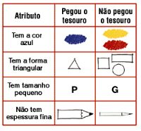
4. HISTÓRIA DO PIRATA - Análise
A atividade estimula mais que a comparação visual. Também exercita a comparação entre o atributo, agora imaginado pela criança, e a peça que a criança tem na mão. A negação (segunda coluna do quadro) leva à classificação e ajuda a compreender, por exemplo, que um número pertence a um e não a outro conjunto.

Slide 19
5. SALTA POÇA
Inventar uma estória sobre um personagem que, para alcançar seu objetivo, tenha que saltar sobre umas poças mágicas. Mas, ele descobriu uma maneira de conseguir pular todas sem escorregar. Para isto ele deve falar tudo o que sabe sobre a poça.
Em seguida a professora espalha algumas peças pelo chão e diz que serão as poças. Um aluno por vez deve tentar percorrer o caminho. Para saltar a poça, ele primeiro deve dizer os atributos que ela tem. Quem conseguir saltar todas as peças recebe o “Troféu salta-poças”.
Variação: Pode-se de acordo com o que foi trabalhado, pedir que digam apenas dois ou três atributos. Ex.: forma e cor, ou forma, cor e tamanho.

Slide 20
6. CARACOL
Desenhar no chão um caminho (em forma de caracol) e dividir em casas. Em cada casa colocar uma peça dos blocos lógicos.
Cada estudante lança o dado e para permanecer na casa definida terá que descrever a peça de acordo com a orientação que está no devido campo.
Se o estudante acertar poderá avançar até a casa onde está a peça. Caso contrário não poderá avançar.

Slide 21
6. CARACOL
Atributo de forma
Atributo
de
tamanho
Atributo de espessura
Três atributos
Escolha um atributo
Todos atributos
Dois atributos
Atributo de cor
Todos os atributos

Slide 22
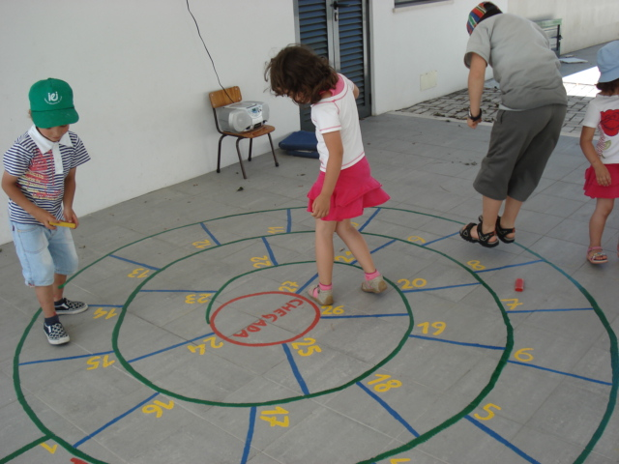
6. CARACOL - Análise
É um jogo que permite as crianças trabalharem com o corpo, enquanto analisam os atributos das peças, considerando a lei de cada campo.

Slide 23
DOMINÓ: Essa atividade é semelhante ao jogo de dominó. As peças serão distribuídas entre os alunos sendo que uma delas será escolhida pelo professor para ser a peça inicial do jogo. O professor estabelece o nível de dificuldade da atividade estipulando o número de diferenças que deve haver entre as peças. Supondo que deva haver somente uma diferença entre as peças e que a peça inicial seja:
7. DOMINÓ
triângulo
azul
pequeno
grosso
triângulo
vermelho
pequeno
grosso
quadrado
vermelho
pequeno
grosso

Slide 24
7. DOMINÓ - Condições
Peça inicial: quadrado, amarelo, grosso, grande
7.1 Condição: três semelhanças
Essa lei poderia ser reescrita assim: uma diferença?
7.2 Condição: somente duas diferenças
7.3 Condição: somente duas semelhanças
Qual é a relação entre a lei 7.2. e 7.3?
7.4 Condição: três semelhanças, sendo que uma delas é ser grossa
Qual é a diferença entre as condições 7.1 e 7.4?

Slide 25
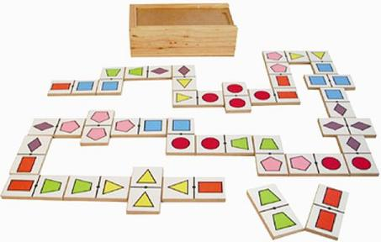
7. DOMINÓ - Análise
Esse material é muito utilizado no trabalho com conjuntos (notações, relação de pertinência, relação de inclusão, união e intersecção de conjuntos). As diferenças existentes entre as peças são utilizadas nessas construções e as atividades realizadas anteriormente são maneiras de internalizar estes conceitos.

Slide 26
Nesta atividade, as crianças trabalham sobre um quadro contendo peças. O desafio consiste em escolher as peças observando que, entre ela e sua vizinha, deverá haver o mesmo número de diferenças existente entre as outras duas peças do quadro. As peças devem ser colocadas pelo professor de forma que, em primeiro lugar, haja apenas uma diferença. Depois duas, três e, por fim, quatro diferenças entre as peças.
4. JOGO DAS DIFERENÇAS
8. JOGO DAS DIFERENÇAS
???
???

Slide 27
8.1 Somente uma diferença
Forma
Cor
Cor
Forma
??????????

Slide 28
8.2 Dada uma diagonal, encontre as outras duas peças, com a condição de conter apenas uma diferença
Forma
???????
Cor
Cor
Forma
???????????

Slide 29
8.3 Com duas semelhanças
Forma e espessura
???
Cor e tamanho
Cor e espessura
Forma e tamanho

Slide 30
8.4 Com três diferenças
Espessura, cor e forma
?????????
Forma, espessura e tamanho
Espessura, tamanho e cor
Forma, espessura e cor

Slide 31
8.5 Com três diferenças e não ser um retângulo
Espessura, forma e cor
??????
Espessura, tamanho e cor
Espessura, tamanho forma
Espessura, forma e cor

Slide 32
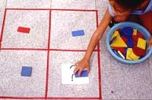
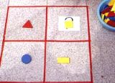
A intenção é que as crianças façam comparações cada vez mais simultâneas quando estiverem pensando na peça que se encaixe em todas as condições. Esse raciocínio lhes será útil em várias situações do cotidiano, como dirigir um carro ou operar um computador, bem como em temas futuros da Matemática. Afinal, quase sempre há mais de uma resolução para um problema ou um sistema de equações. A criança terá que ponderá-las para chegar à forma mais conveniente
8. JOGO DAS DIFERENÇAS - Análise

Slide 33
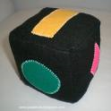
9. JOGO COM DADO DE CORES
Confeccionar um dado com as três cores correspondentes as dos blocos lógicos. Cada cor aparece duas vezes.
Lançado o dado as crianças separam as peças, ou seja, formam um novo conjunto de acordo com a cor que ficou na face superior do dado.
Devemos questionar:
Que cor vocês vão separar?
Esse novo conjunto tem mais ou menos peças em relação ao conjunto anterior?
Que cores sobraram?

Slide 34
9. JOGO COM DADO DE CORES - Análise
Esta atividade trabalha com o raciocínio lógico da criança. Reforça a noção de conjunto uma vez que, ao separar todas as peças de uma cor, estará usando o critério cor para grupar elementos. O professor deve ter mente que o restante das peças formam o conjunto complementar; porém, só aos poucos introduzir esse termo, a fim de que se torne um termo usual para as crianças.

Slide 35
Escolha cinco peças dos blocos lógicos. Supondo as peças escolhidas foram:
10. CONTRUINDO CONJUNTOS
triângulo
vermelho
pequeno
grosso
círculo
azul
pequeno
fino
quadrado
vermelho
pequeno
grosso
quadrado
amarelo
grande
grosso
retângulo
azul
grande
grosso

Slide 36
10.1- Definir uma lei que contemple o maior número de peças:
10. 1 CONSTRUINDO CONJUNTOS
triângulo
vermelho
pequeno
grosso
círculo
azul
pequeno
fino
quadrado
vermelho
pequeno
grosso
quadrado
amarelo
grande
grosso
retângulo
azul
grande
grosso
Resposta:
O atributo espessura (grosso).

Slide 37
10.2- Definir uma lei com três atributos, que contemple um conjunto unitário:
10.2 CONSTRUINDO CONJUNTOS
triângulo
vermelho
pequeno
grosso
círculo
azul
pequeno
fino
quadrado
vermelho
pequeno
grosso
quadrado
amarelo
grande
grosso
retângulo
azul
grande
grosso
Resposta: Espessura (grosso),Tamanho (grande),Cor (Amarelo)

Slide 38
10.3 Definir uma lei com dois atributos que contemple um conjunto vazio :
10.3 CONSTRUINDO CONJUNTOS
triângulo
vermelho
pequeno
grosso
círculo
azul
pequeno
fino
quadrado
vermelho
pequeno
grosso
quadrado
amarelo
grande
grosso
retângulo
azul
grande
grosso
Resposta:
Cor (amarelo) e Tamanho (pequeno)

Slide 39
10.4 CONSTRUINDO CONJUNTOS
10.4 Definir uma lei com um atributo que contemple um conjunto unitário
triângulo
vermelho
pequeno
grosso
círculo
azul
pequeno
fino
quadrado
vermelho
pequeno
grosso
quadrado
amarelo
grande
grosso
retângulo
azul
grande
grosso
Resposta:
Forma (retângulo)

Slide 40
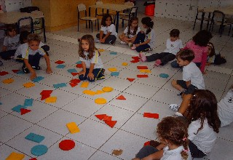
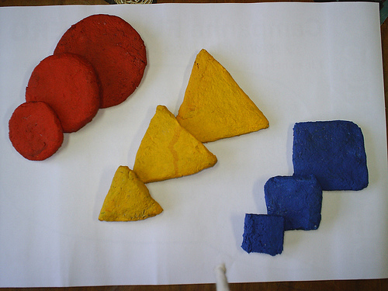
10.CONSTRUINDO CONJUNTOS - Análise
Nessa atividade é trabalhado o raciocínio lógico pela construção da lei que define um conjunto (vazio, unitário ou um conjunto qualquer), além de possibilitar a criança interpretar as sentenças lógicas.

Slide 41
11. DESCOBRINDO A INTERSECÇÃO
Os objetivos dessa atividade são desenvolver o pensamento lógico e as habilidades de observação , descrição, seleção e conclusão. Para desenvolver a atividade precisamos de barbante para a confecção dos diagramas .
1-Amarrar as pontas de cada cordão,separadamente formando sobre a mesa duas curvas fechadas.
2-Colocar no interior de uma das curvas todas as peças amarelas, e na outra todas as triangulares.
3-Solicitar aos grupos que relatem a atividade.

Slide 42
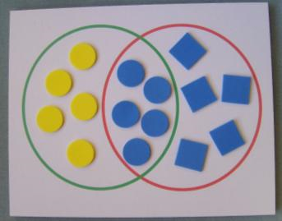
11.1 VARIAÇÃO COM 3 CONJUNTOS:
Para realizar essa atividade pode ser solicitado que:
No interior de uma das curvas fiquem todas as peças triangulares;
No interior da outra, fiquem todas as peças amarelas;
E no interior da última todas as grossas.

Slide 43
11. DESCOBRINDO A INTERSECÇÃO - ANÁLISE
Devemos perceber que existirão peças que devem estar, simultaneamente, no interior das duas (ou três) curvas. Notaremos que para isso ser possível, as curvas não poderão estar separadas, ou seja, existirá uma região comum, onde as peças que possuem duas características (triangular e amarela) ou três (triangular, amarela e grossa) ficam localizadas.
Assim, ficará evidente que as curvas representam conjuntos, e que a região comum entre ambas forma o conjunto interseção.

